Slide 1
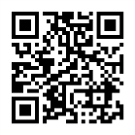
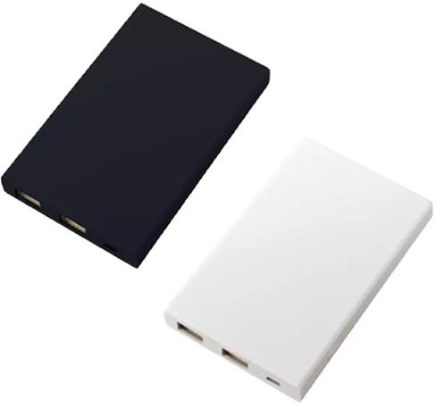
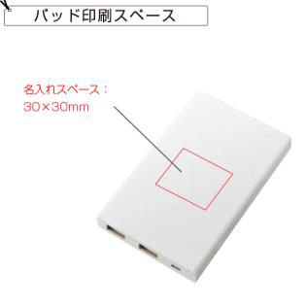
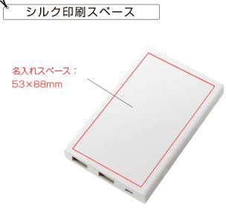
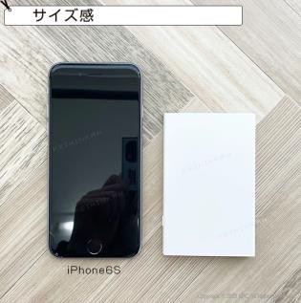
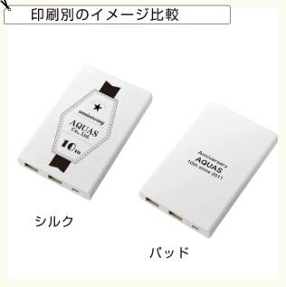
提 案 書 （ 商 品 情 報 ）
(会社名）
TEL：（電話番号）
モバイルチャージャー 1751RT | 汎用性も高いType-C対応で、持ち運びに便利な コンパクトサイズの大容量チャージャーです。
QRコードから商品ページをご覧頂けます
商品ID | 31815710
定価 | 4,400円 | 販売価格 | 2,709円
注文可能数 | 14個～ 単位未満の注文については、お問い合わせください。
セット内容 | モバイルチャージャー 1751RT×1、取扱説明書、Type-Cケーブル×1
色 | ブラック、ホワイト／色指定可
サイズ | 本体：62×98×13（mm）、本体重量：約107g、個箱：68×105×30（mm）
材質 | ABS 他
利用可能容量 | 5000mAh
パッケージ | エアパッキン､紙箱
名入れ | ※印刷方法：シルク、パッド、インクジェット ※名入れ箇所：本体表面 ※名入れスペース：Ｗ53×Ｈ88mm（シルク、インクジェット）、Ｗ30×Ｈ30mm（パッド）
備考 | ※最大出力2.1A
在庫は流動的で、価格は暫定値です。決定前に必ず在庫確認と正式なお見積りをご依頼ください。

